Slide 1
D3
D4
A1
A2
D2

Slide 2
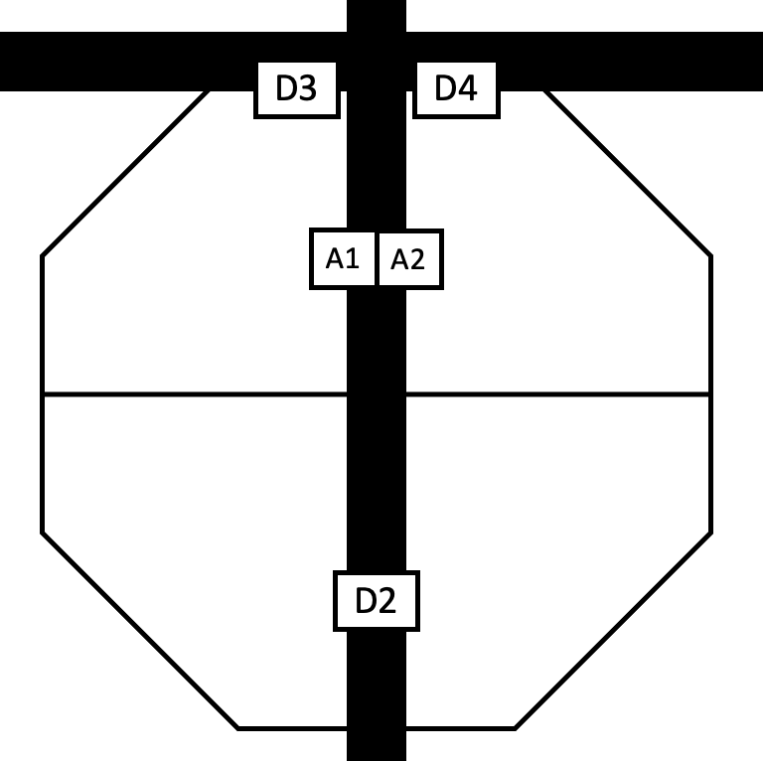
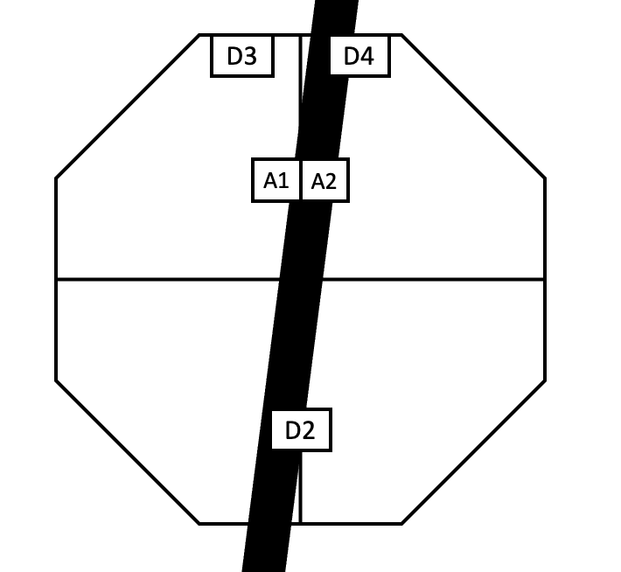
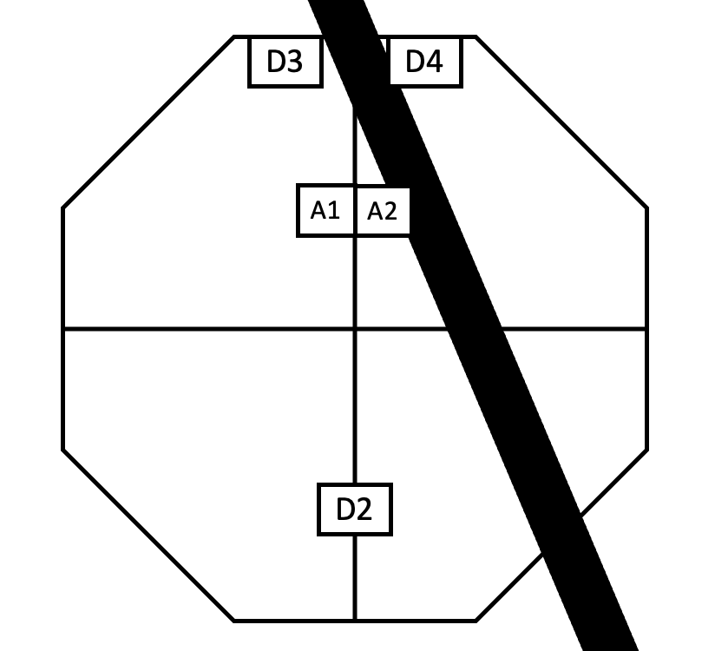
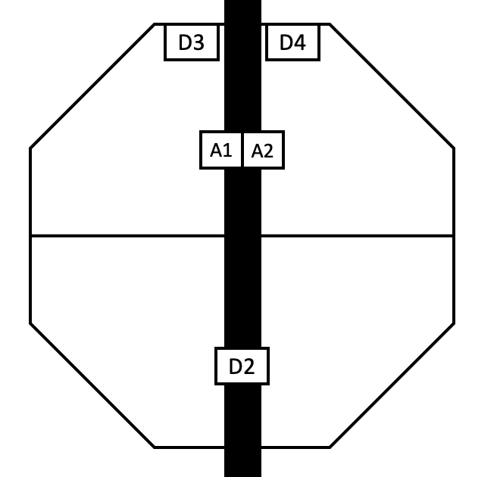
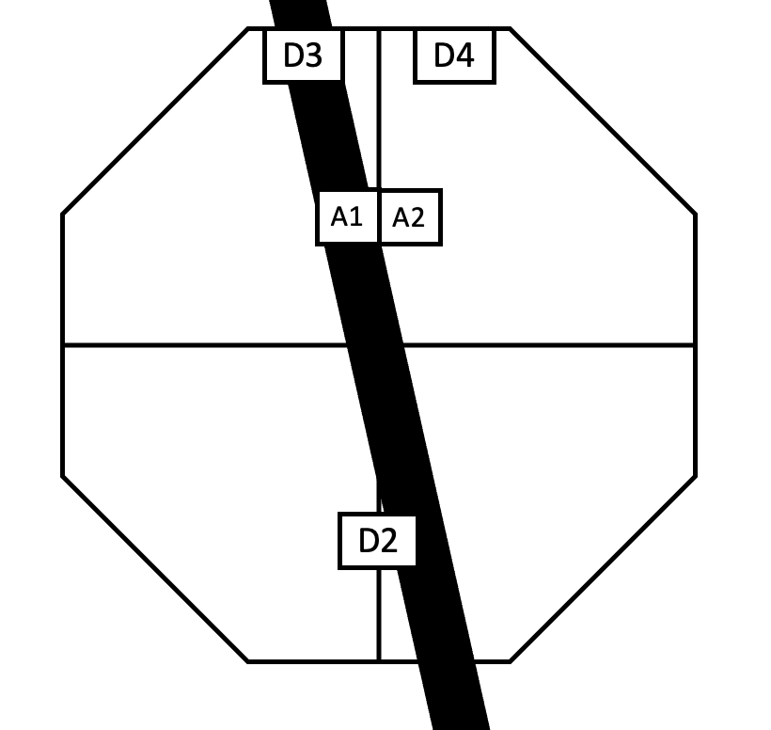
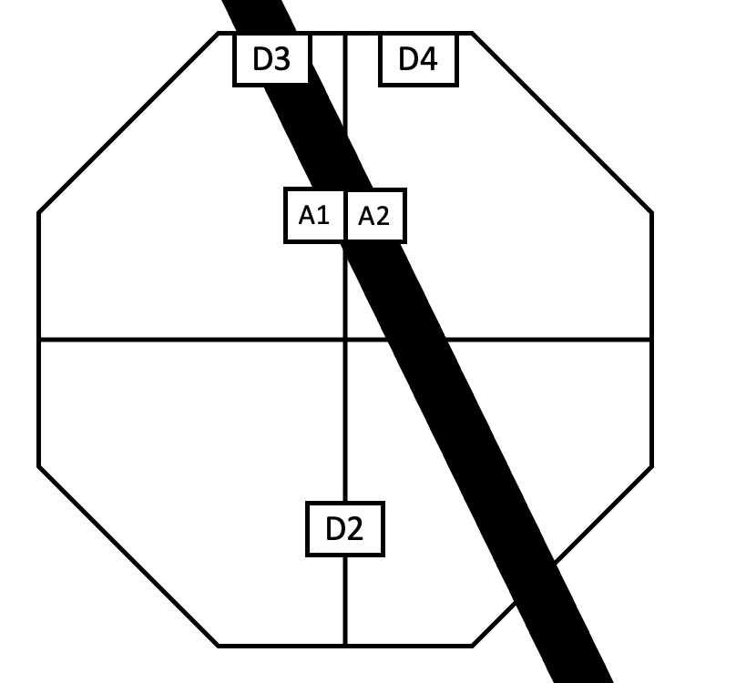
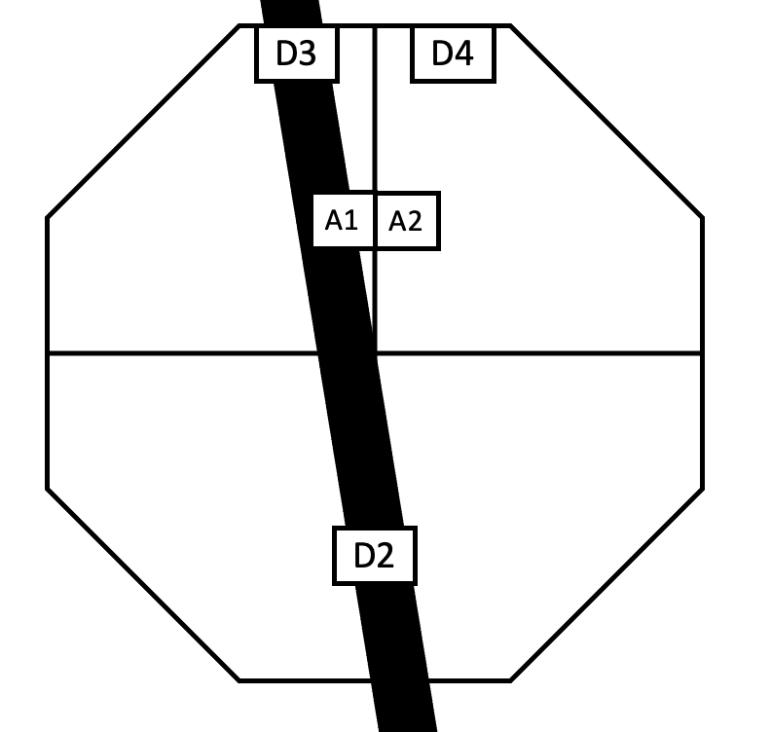
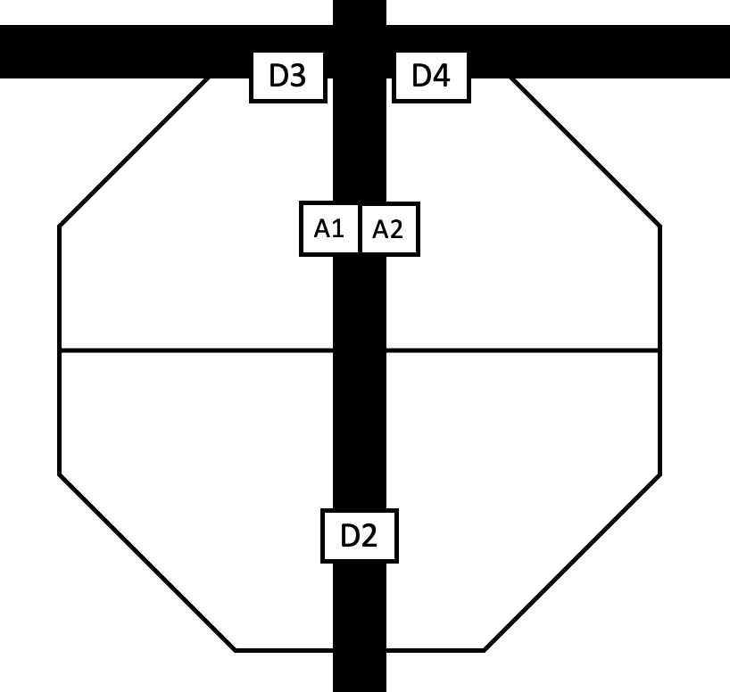
D2 | D3 | D3 | 상태
O | O | O | T자 도로 도착
X | X | X
O | X | X
X | O | X
X | X | O
O | O | X
X | O | O
O | X | O
이 함수로 들어올 조건
1. 선이 D3, D4 사이에 있어야 한다.

